Slide 1
III BLOQUE
MONITOREO Y ACOMPAÑAMIENTO
PEDAGOGICO REMOTO

Slide 2
ACOMPAÑAMIENTO PEDAGÓGICO
MONITOREO DE LA PRÁCTICA PEDAGÓGICA
SEGUIMIENTO AL PROGRESO DE LAS Y LOS ESTUDIANTES
Orientaciones para el acompañamiento y monitoreo a docentes
Normas 094
CNEB

Slide 3
DISPOSICIONES PARA EL DOCENTE EN EL MARCO DE LA ESTRATEGIA “APRENDO EN CASA”
Seguimiento y revision de las actividades de AeC, contextualizarlas a su realidad y a las necesidades de aprendizaje de los estudiantes si fuera necesasrio.
Dar a conocer a los estudiantes qué se espera de él en la actividad.
Revisar los cuadernos de trabajo, o los materiales que pueda encontrar en la web si es que el estudiante tiene acceso a ellos
Por la situación de ruralidad, se tenga que optar por el teléfono (llamadas telefónicas) o en algunos casos por algún tipo de comunicación escrita en tanto haya la posibilidad de hacerlo.
Orientar a sus estudiantes a organizar su portafolio.
Si los estudiantes cuentan con las condiciones de conectividad, hacer seguimiento al envío de evidencias, a través de fotos, videos u otros.
Retroalimentar a sus estudiantes a partir de la evidencia de la actividad; el docente debe formular preguntas reflexivas que conduzcan al descubrimiento del error o dificultad para resolver la actividad propuesta. Las preguntas pueden ser de manera escrita u oral, dependiendo del medio que favorezca a ambos.

Slide 4
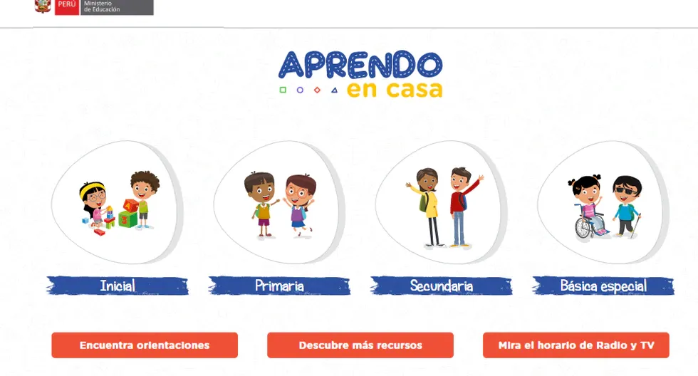
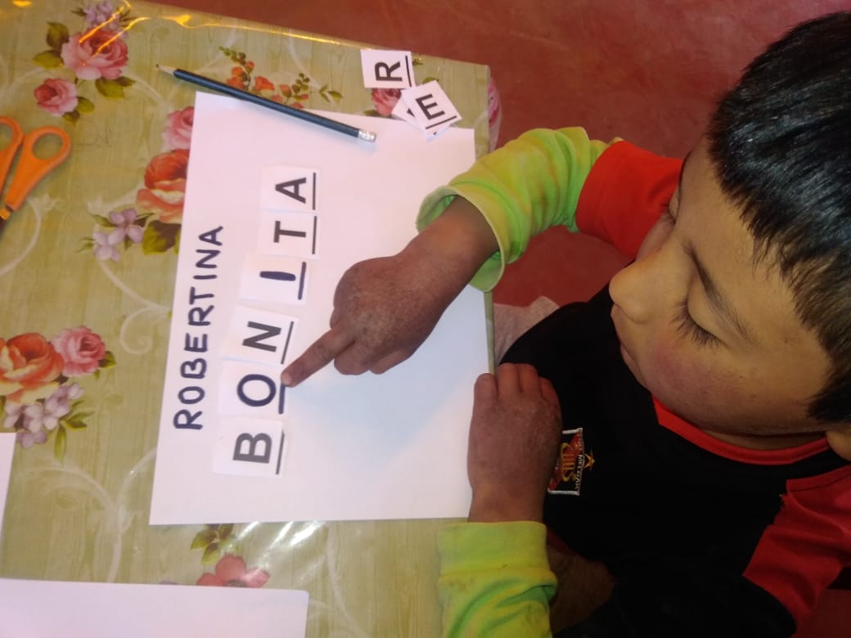
¿CÓMO Y CUANDO RECOGER EVIDENCIAS?
Necesidades del aprendizaje del estudiante - competencia
PERIODICIDAD
Acuerdos de comunicación con la familia
PORTAFOLIO:
ORGANIZACIÓN
Dosificación: Dependiendo del proceso de aprendizaje y avances del estudiante
No todos los productos de los estudiantes se constituyen en evidencia de aprendizaje
Acuerdos colegiados
O institucionales

Slide 5
ANÁLISIS DE LAS EVIDENCIAS
EVIDENCIAS
4.-PERTINENCIA Y OPORTUNIDAD EN EL ANÁLISIS
1.- COMPETENCIA/S A VALORAR ¿Qué implica esta competencia a la estudiantes?¿ que exige? ¿Por qué es importante?
3.- DESCRIBIR PROGRESOS:ESTÁNDARES DE APRENDIZAJE ¿como progresa de que manera?
2.- PRODUCTOS DE LOS ESTUDIANTES / CRITERIOS DE EVALUACIÓN

Slide 6
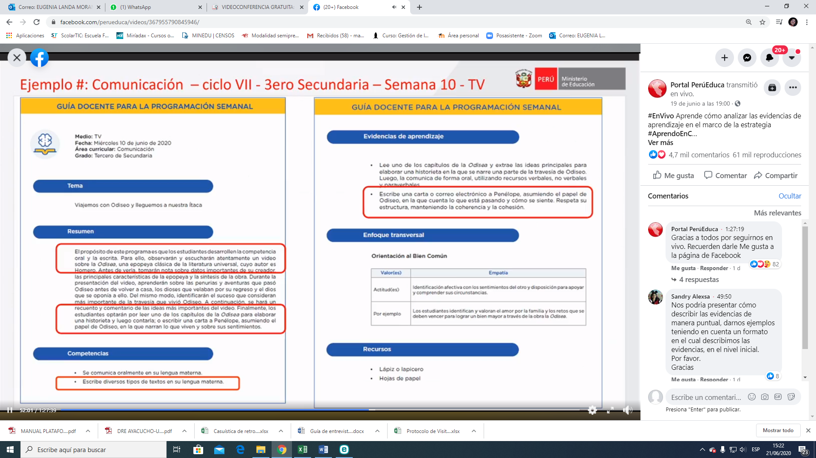
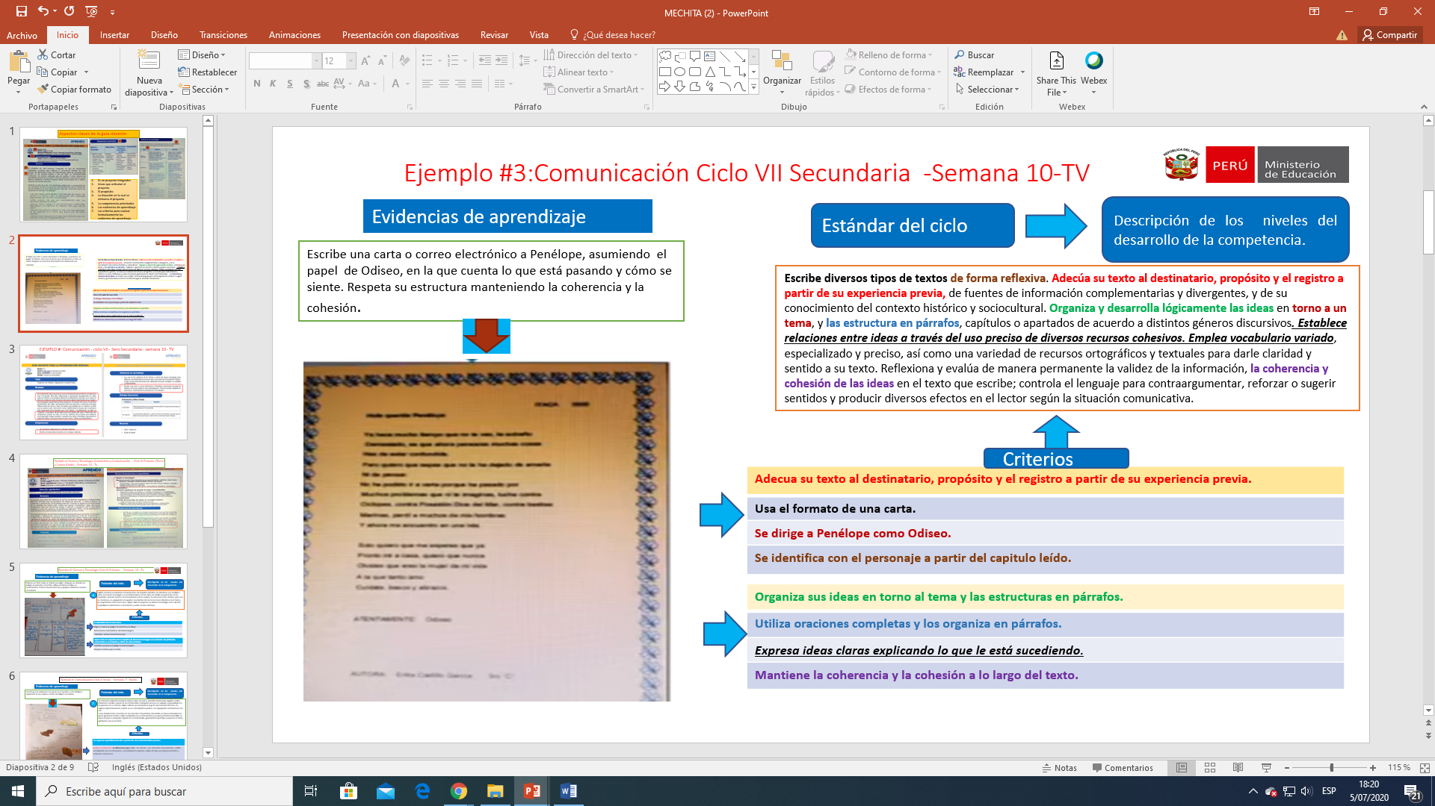
3
2
1

Slide 7
EN EL MARCO DE LA ESTRATEGIA APRENDO EN CASA ¿QUÉ DEBE VERIFICAR EL DIRECTIVO?
PROCESO PARA EL MONITOREO Y RETROALIMENTACIÓN DEL DESEMPEÑO DOCENTE EN EL TRABAJO REMOTO*
¿QUÉ DEBE VERIRIFCAR EL DIRECTIVO?
SI EL/LA DOCENTE CUMPLE CON LOS SIGUIENTES CRITERIOS.
SI EL/LA DOCENTE CUMPLE CON LOS SIGUIENTES CRITERIOS
2. Seguimiento de actividades
Identificar las necesidades de aprendizaje
Realizar retroalimentación
Si no existiera necesidades de aprendizaje,
realizar una devolución sobre la resolución
de la actividad dejada.
Revisa la(s) plataforma(s)
Revisa las actividades de la secuencia
didáctica propuesta.
Realiza seguimiento al
cumplimiento de las actividades
propuestas.
1. Seguimiento de las sesiones de Aprendo en Casa
3. Retroalimentación
4.-Actividad complementaria

Slide 8
Seguimiento de las sesiones de “Aprendo en casa”.
Antes de iniciar la retroalimentación el/ la docente debe tener conocimiento sobre el tema y desarrollo de las sesiones de “Aprendo en casa”. Por ello, en este criterio vemos si el/la docente obtiene y ha revisado información sobre las sesiones propuestas en las plataformas (Web, TV y/o radio), según sea el caso.
https://aprendoencasa.pe/#/
¿Qué plataforma utiliza con sus estudiantes? ¿ Me puede decir de qué trató la sesión de hoy? ¿Cuál fue el tema? ¿Cuál fue el propósito? ¿Qué actividades se dejaron? ¿Qué competencia o competencias se trabajaron el día de hoy?
El directivo previamente, puede realizar las siguientes preguntas a la docente
Por ejemplo:
Notas sobre la estructura
Descripción de la sesión
Grabación de la sesión o allgo que demuestre al directivo que el/la docente si revisó las sesiones.
El directivo debe revisar esta evidencia y verificar si está ligada al contenido de “Aprendo en casa”.
El/la docente debe mostrar algún tipo de evidencia

Slide 9
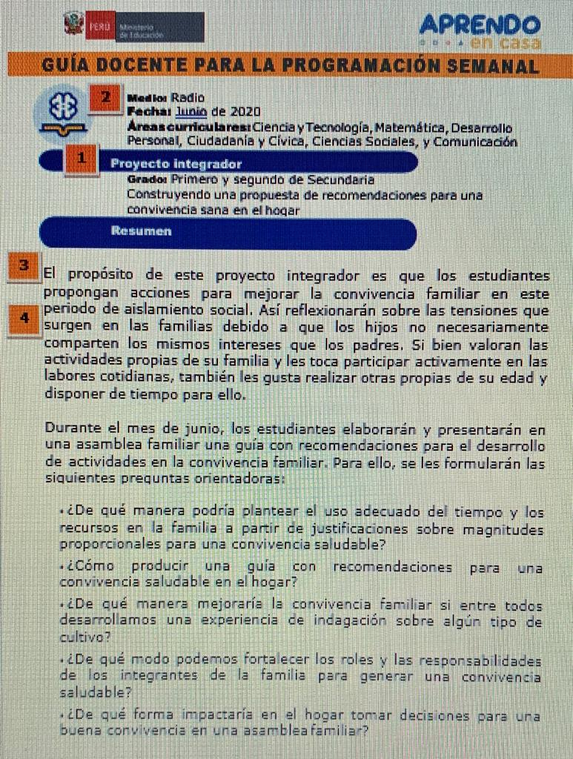
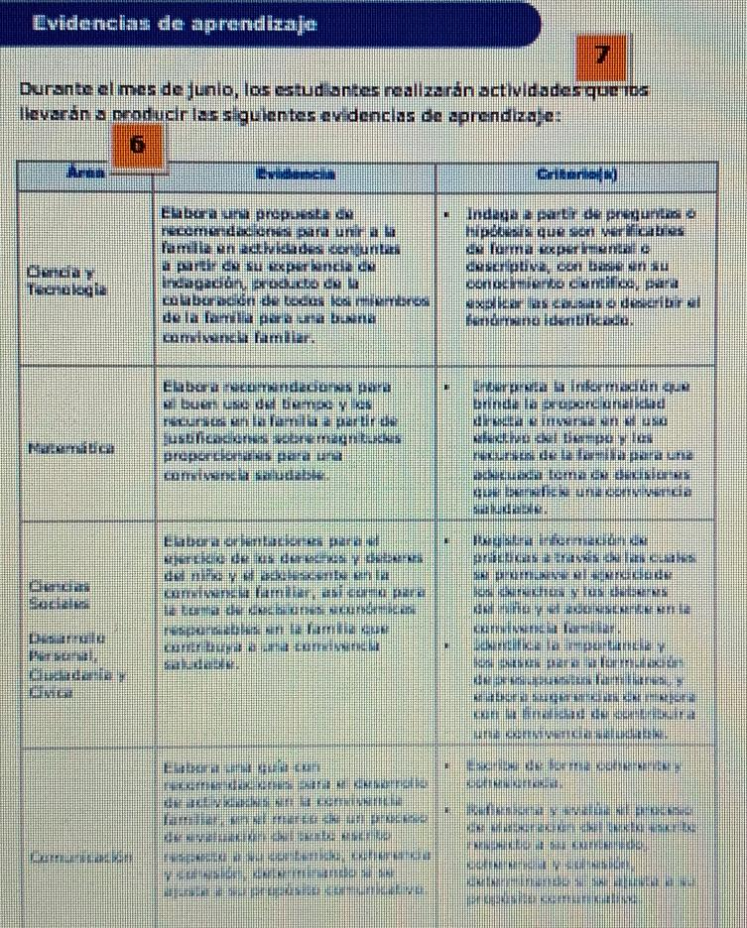
Aspectos claves de la guía docente
Es un proyecto integrador
Áreas que articulan el proyecto
El propósito
La situación en la cual se enmarca el proyecto
La competencias priorizadas
Las evidencias de aprendizaje
Los criterios para evaluar formativamente las evidencias de aprendizaje

Slide 10
2.- Revisión y seguimiento de actividades Si el docente verifica que los y las estudiantes las cumplan. Si El/la docente hace seguimiento a través de la revisión del cumplimiento de las actividades. Que realice seguimiento a la mayoría de actividades y a la mayoría de estudiantes contactados.
El directivo previamente, puede realizar las siguientes preguntas
Maestra me puede decir
¿Cuántos estudiantes cumplieron con la entrega de las actividades desarrolladas?
De estos últimos,
¿A cuántos estudiantes les revisó las actividades? El directivo debe revisar esta evidencia y verificar si está ligada al contenido de “Aprendo en casa”.
El/la docente debe mostrar algún tipo de evidencia virtual, por ejemplo:
Pantallazos de las entregas
Portafolio de los y las estudiantes
Algo que demuestre al directivo que el/la docente si revisó las actividades e hizo el seguimiento al cumplimiento.
El/la docente debe mostrar algún tipo de evidencia

Slide 11
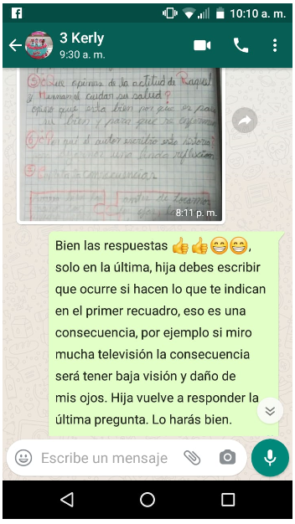
3.- Retroalimentación Identificar las necesidades de aprendizaje, para una retroalimentación respectiva. Vemos si el/la docente retroalimenta las actividades propuestas y si es así, ¿Qué tipo de retroalimentación realiza?. Asimismo, de no presentarse necesidades de aprendizaje (es decir si hay estudiantes que no comenten errores), el docente realiza una devolución sobre la resolución de la actividad dejada. Identificación de necesidades de aprendizaje: Vemos si el docente, durante la revisión de las actividades identifica las necesidades de aprendizaje de los estudiantes Si brinda una retroalimentación : individual o grupal.
Después de revisar las actividades de los estudiantes ¿Qué haces? ¿Con quienes te comunicas? ¿Qué preguntas les haces? ¿Qué utilizas?
El directivo previamente, puede realizar las siguientes preguntas
El/la docente debe mostrar algún tipo de evidencia
La docente:
Brinda pantallazos de las preguntas realizadas
Muestra el portafolio de los estudiantes con evidencia de retroalimentación.
Grabaciones de las llamadas/audios
Algo que demuestre al directivo que docente brindó retroalimentación .
Si es grupal o individual..

Slide 12
¿Por qué y para que recoger las evidencais?
La retroalimentación se brinda en todo momento del proceso.
Preguntas
Descripción del trabajo realizado
Ofrecer comentarios que valoren los avances y logros
Ofrecer sugerencias para mejorar pautas
Ofrecer modelos de referencia, EL MODELADO
El proceso de retroalimentación es una estrategia que se usa para hacer que el estudiante descubra su error o falencia y también dirija el razonamiento hacia la superación del error y el hallazgo de la solución al reto,
El desarrollo del pensamiento supone situaciones retadoras o problemas que saquen al estudiante de su Nivel Real de Desarrollo y lo lleven a su ZDPo Nivel Potencial

Slide 13
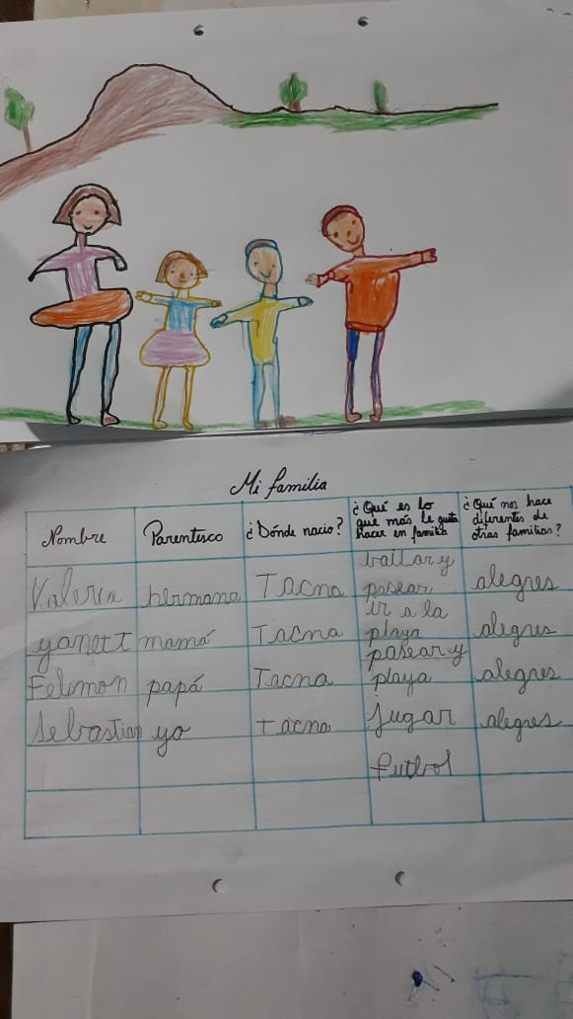
¿Cómo retroalimenta la docente estas evidencias?
1.- Debe analizar la evidencias, si tiene relación con la competencia
2.- Retroalimentar teniendo en cuenta que esta debe promover la reflexión y las habilidades de orden superior
Bien Anita, observo que has elaborado un cuadro, de acuerdo a las orientaciones , e indicaciones que dieron, a la vez observo que has complementado tu trabajo con un dibujo ¿cuéntame es tu familia la que has dibujado?
Hija, que bonito escribes
Bien Pedrito Felicitaciones ya sabes leer

Slide 14
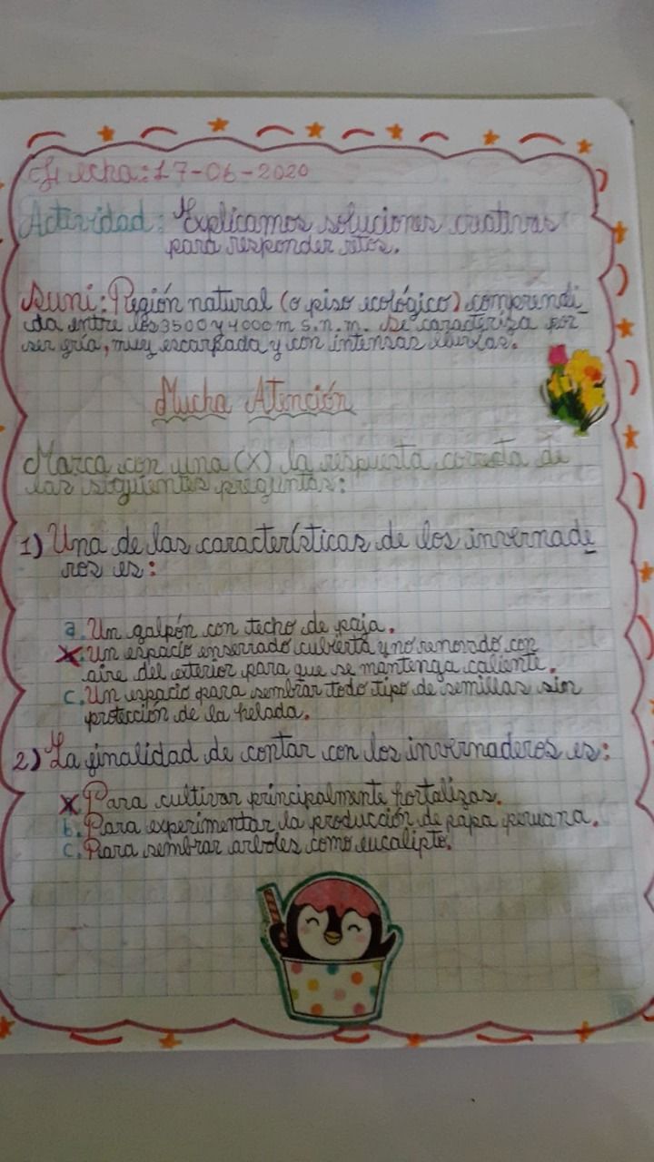
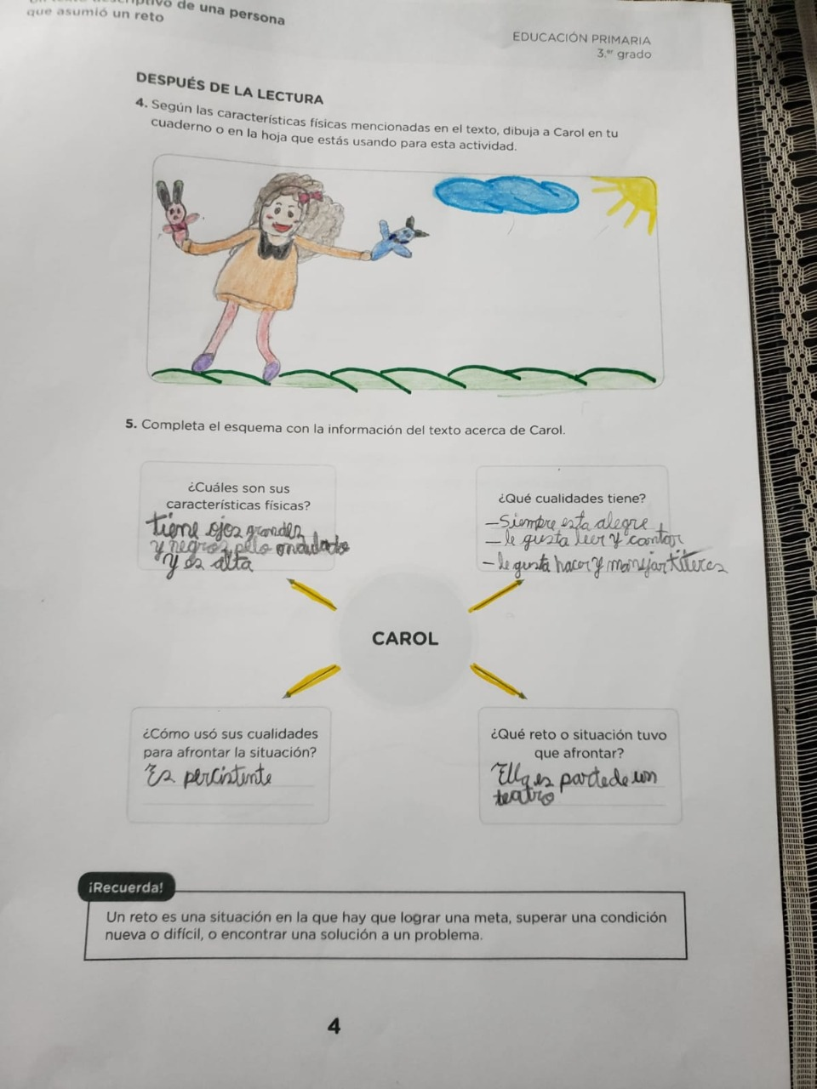
Que buen trabajo has hecho.
Buen trabajo Luisa, has completado el esquema de acuerdo al texto que has leído, te sugiero que revises algunas palabras nuevas que has escrito en el esquema. Si tienes alguna duda me escribes.

Slide 15
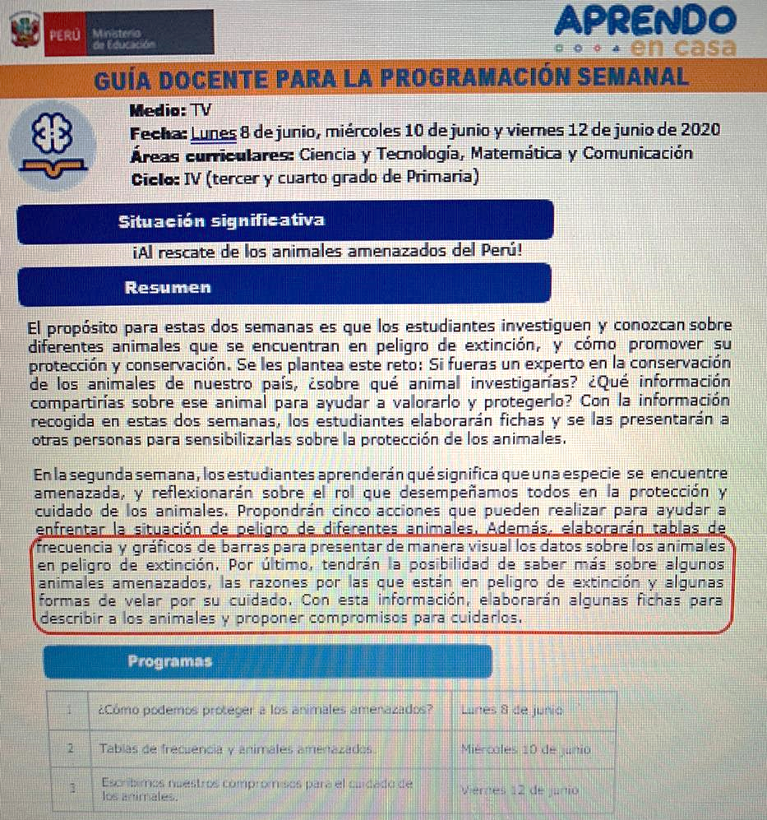
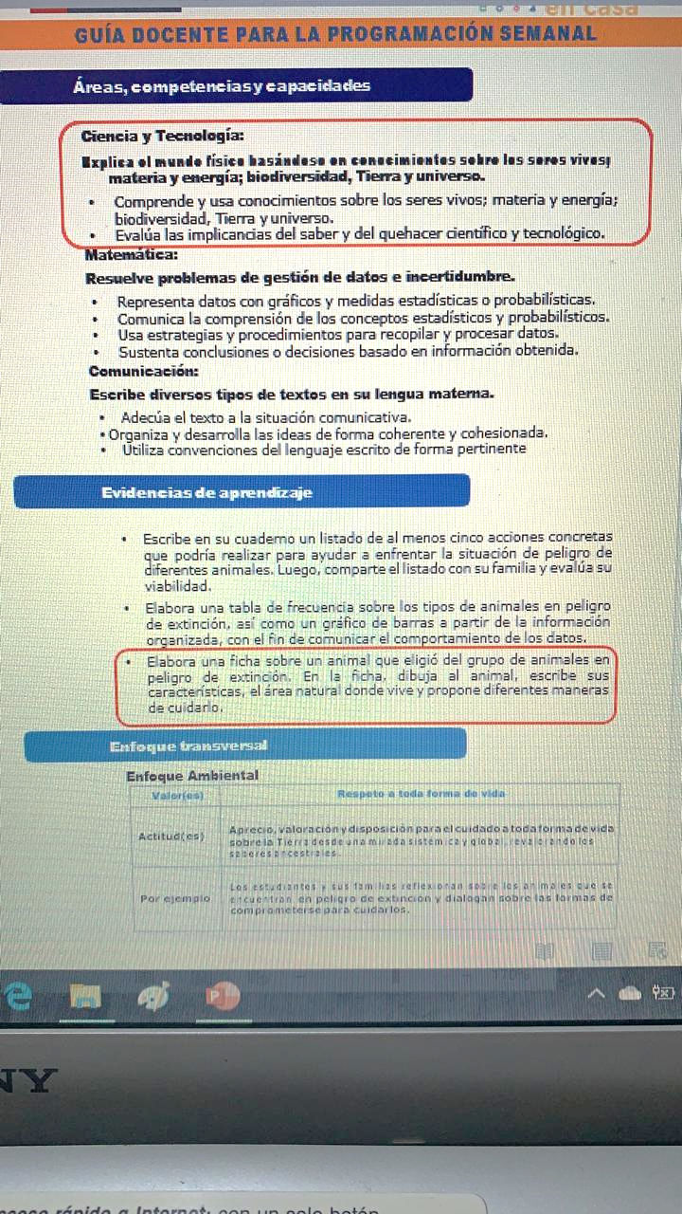
Ejemplo # Ciencia y Tecnología, Matemática y Comunicación- Ciclo IV Primaria (Tercer y Cuarto Grado) –Semana 10 –Tv.

Slide 16
Ejemplo #2 Ciencia y Tecnología Ciclo IV Primaria –Semana 10 –Tv.
Evidencias de aprendizaje
Estándar del ciclo
Descripción de los niveles del desarrollo de la competencia.
Elabora una ficha sobre un animal que eligió del grupo de animales en peligro de extinción. En la ficha, dibuja al animal, escribe sus características. El área natural donde vive y propone diferentes maneras de cuidarlo.
Explica con base en evidencias documentadas con respaldo científico, las relaciones que establece entre: las fuentes de energía o sus manifestaciones con los tipos de cambio que producen en los materiales; entre las fuerzas con el movimiento de los cuerpos; la estructura de los sistemas vivos con sus funciones y su agrupación en especies; la radiación del sol con las zonas climáticas de la Tierra y las adaptaciones de los seres vivos. Opina sobre los impactos de diversas tecnologías en la solución de problemas relacionados a necesidades y estilos de vida colectivas.
4
Criterios
La estructura de los seres vivos.
Elige un animal en peligro de extinción y lo dibuja .
Reconoce las características del animal elegido.
Identifica el área natural donde vive.
Opina sobre los impactos de los impactos de diversas tecnologías en la solución de problemas relacionados a necesidades y estilos de vida colectivas.
Identifica qué pone en peligro al aminal elegido
Propone acciones para cuidarlo.

Slide 17
Tipos | Errónea | Elemental | Descriptiva | **Por descubrimiento y/o reflexión
Definición | Cuando el docente, al dar retroalimentación, ofrece información errónea o da señal de que algo es correcto cuando es incorrecto o viceversa. | Brinda retroalimentación elemental (respuestas de bien o mal), solo revisa las evidencias utilizando marcas diversas y/o solo felicita, estimula con premios y/o archiva evidencias enviadas por los estudiantes. | El docente describe a detalle lo que debe hacer el estudiante, dando algunas pautas, tips, o modelando la resolución de la actividad. | Brinda retroalimentación reflexiva o por descubrimiento realizando preguntas o retos que permiten al estudiante darse cuenta de su error y superarlo.
Ejemplos | D: ¿cuánto es 235 x 5? E: 1635 D: No, es 1620. | D:Mira la palabra que esta con rojo, escríbela bien porque esta mal escrita E: 48.4 D: No. Es 50. ( le brinda la respuesta y es verdadera) D: ¿Cuántas regiones tiene el Perú? E: 24 D: No. Tiene 25 regiones. | Buen trabajo Luisa, el esquema que has completado, observo que has leído la lectura , por ello has podido realizar la actividad, te sugiero que revises algunas palabras nuevas que has escrito en el esquema | Al planificar su texto oral se observa que el estudiante ha considerado el público al que va a dirigir su narración, ha seleccionado el tema que va a narrar, ha organizado su narración en tres momentos (inicio, nudo y desenlace). Sin embargo, no ha considerado el propósito de su narración. La maestra, al recibir la evidencia de planificación del estudiante prepara su retroalimentación según los siguientes medios. La docente graba un audio o video y se lo envía al estudiante para dar la siguiente retroalimentación: Juan, para que la planificación de tu narración esté más completa es necesario que te respondas las siguientes preguntas ¿Por qué he elegido narrar este testimonio?, ¿Qué pretendo lograr en el público que escuche mi narración?, ¿para qué voy a realizar esta narración? Después de que hayas respondido las preguntas anteriores responde esta última ¿De qué manera agregaré las respuestas anteriores a mi planificación? Luego, presenta la versión final de la planificación de tu narración.

Slide 18
4.- Actividades complementarias
Las actividades complementarias a los y las estudiantes se brindan si persisten las necesidades o por reforzar aspectos generales o porque vio necesario contextualizar las actividades de AeC.
Actividad complementaria: Se verifica si el docente deja o no actividades adicionales.
Alineación con Aprendo en casa: Verificar si se encuentran alineadas al tema propuesto en AeC, y las competencias
Tipo de actividades complementarias: Los tipos se detallan en el siguiente cuadro:
El directivo previamente, puede realizar las siguientes preguntas
Maestra ¿Qué necesidades de aprendizaje persisten o deben ser reforzadas? ¿Con qué actividad podría reforzar el aprendizaje del estudiante? ¿Cómo se podría ayudar a los y las estudiantes?
Pantallazos de la planificación y estructura de las actividades complementarias realizadas
Portafolio de los y las estudiantes con evidencia de actividades complementarias
Grabaciones de las llamadas/audios
Y/o allgo que demuestre al directivo que el/la docente realizó una actividad complementaria y de qué tipo fue.
El directivo debe revisar esta evidencia y verificar si está ligada al contenido de “Aprendo en casa”
El/la docente debe mostrar algún tipo de evidencia

Slide 19
Tipos | No alineadas al tema propuesto y/o de orden inferior. | Alineadas al tema propuesto y orden superior | Alineadas al tema propuesto, transversales y de orden superior.
Definición | Propone actividades adicionales que no tienen la misma lógica ni la misma temática de la abordada en la estrategia "Aprendo en Casa" y/o no generan una mayor demanda cognitiva. (Actividades de orden inferior) | Propone actividades adicionales que abordan el mismo tema y la misma lógica de la propuesta en la estrategia "Aprendo en Casa", las contextualiza. Asimismo, las ADAPTA p++ara atender según los ritmos y estilos de aprendizaje de sus estudiantes. Puede proponer actividades con una mayor demanda cognitiva. (Por lo menos una actividad de orden superior). | Propone actividades adicionales que ponen en práctica competencias de áreas diversas las cuales están contextualizadas. Asimismo, las ADAPTA para atender según los ritmos y estilos de aprendizaje de sus estudiantes y para generar una mayor demanda cognitiva (Por lo menos una actividad de orden superior).
Ejemplos | Si en la clase remota aprendió a comprender un texto instructivo (comprensión de textos) para preparar un plato típico, la actividad complementaria podría ser leer un poema de un autor peruano. | Si en la clase remota aprendió a comprender un texto instructivo (comprensión de textos) para preparar un plato típico, la actividad complementaria podría ser que le docente envíe tres textos instructivos para que los estudiantes analicen e identifiquen los temas principales que abordan y respondan a la pregunta: ¿Cómo me podrían servir cada uno de ellos a este contexto? | Si en la clase remota aprendió a comprender un texto instructivo (comprensión de textos) para preparar un plato típico, la actividad complementaria podría ser redactar (producción de textos) una nueva receta con lo que ellos deseen y siguiendo la misma estructura, podría hacer una encuesta sobre los platos típicos preferidos por sus familiares (matemática, comunicación oral).

Slide 20
TABLA DE COMPROMISOS DE MEJORA
DOCENTE: |  | TIEMPO OBSERVADO: |  | GRADO: |  | N° DE VISITA:
ÁREA OBSERVADA: |  | FECHA: |  | SECCIÓN: |  | FECHA PRÓXIMA VISITA:
CRITERIO (S) PRIORIZADO (S) | COMPROMISO ASUMIDO POR EL DOCENTE |  |  |  | CÓMO IMPLEMENTARÁ EL COMPROMISO |  |  | FECHA DEL COMPROMISO

Slide 21
Gracias

